Slide 1
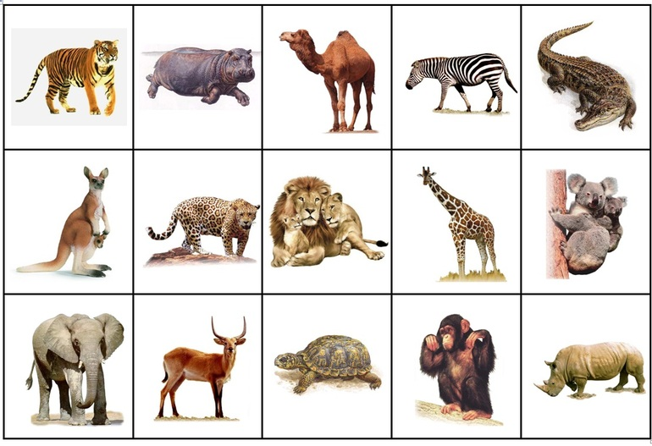
Животные жарких стран

Slide 2
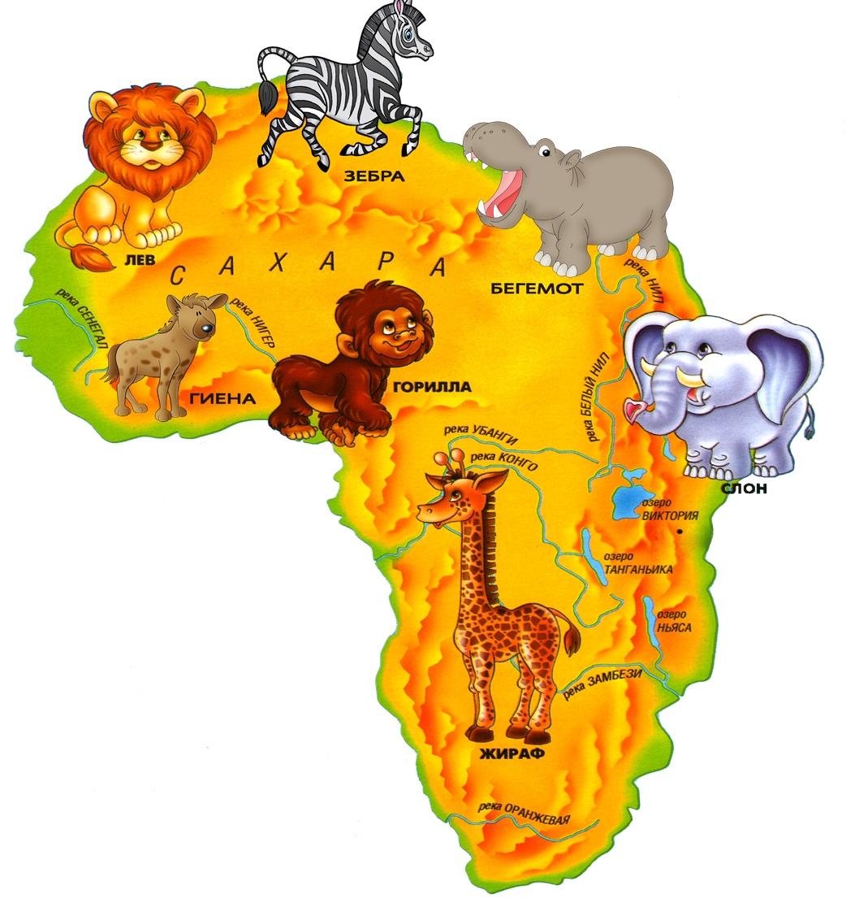

Slide 3
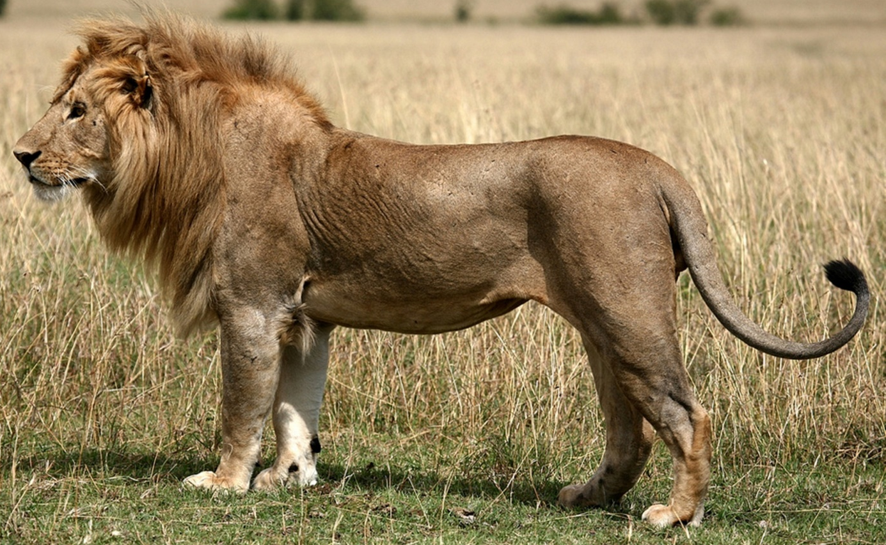
Царь зверей он и не диво –
Вон какая роскошь – грива!
Хоть кошачий рык, но грозный, Лапы – мощь, и взгляд серьезный.

Slide 4
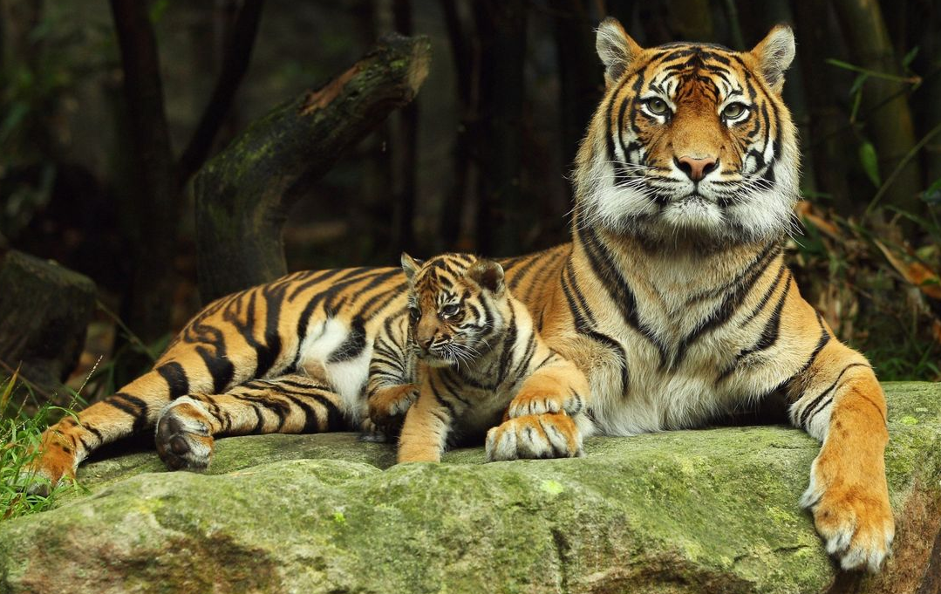
Как большая кошка он Грациозен и умён. Но не любит разных игр Полосатый грозный...

Slide 5
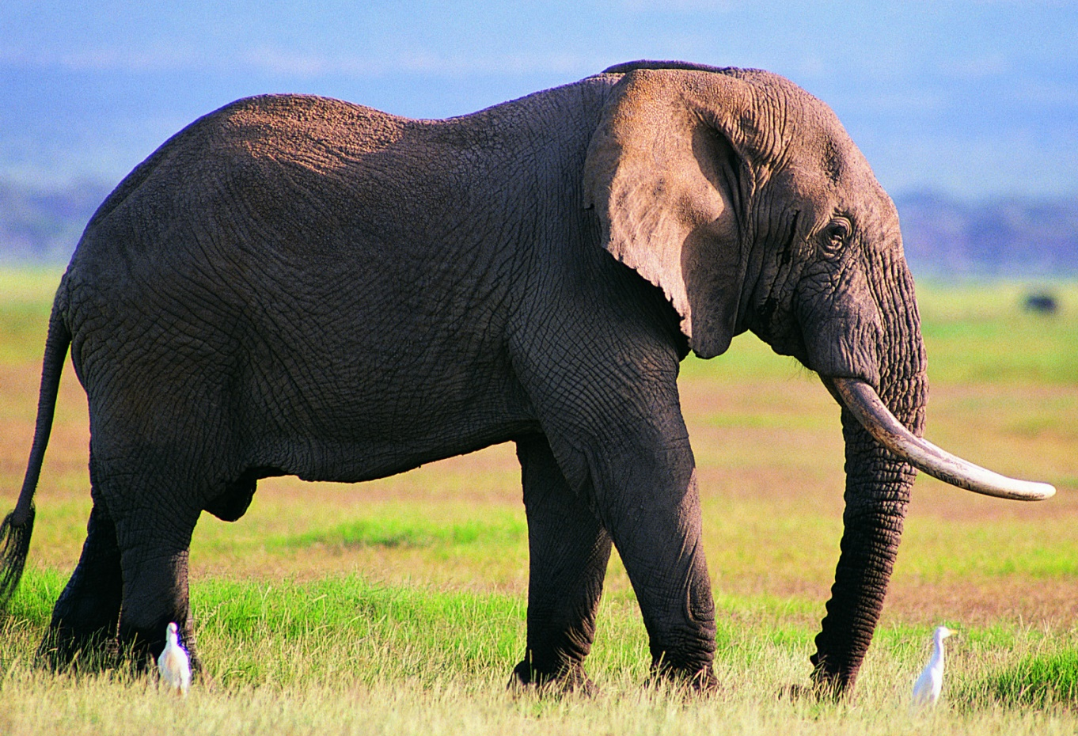
Он большой и очень сильный, Очень мощный и красивый.
Всем знаком в Саванне он,
Кто же? Африканский...

Slide 6
Он ходит, голову задрав,
Не потому, что гордый нрав,
Не потому, что важный граф,
А потому, что он...

Slide 7
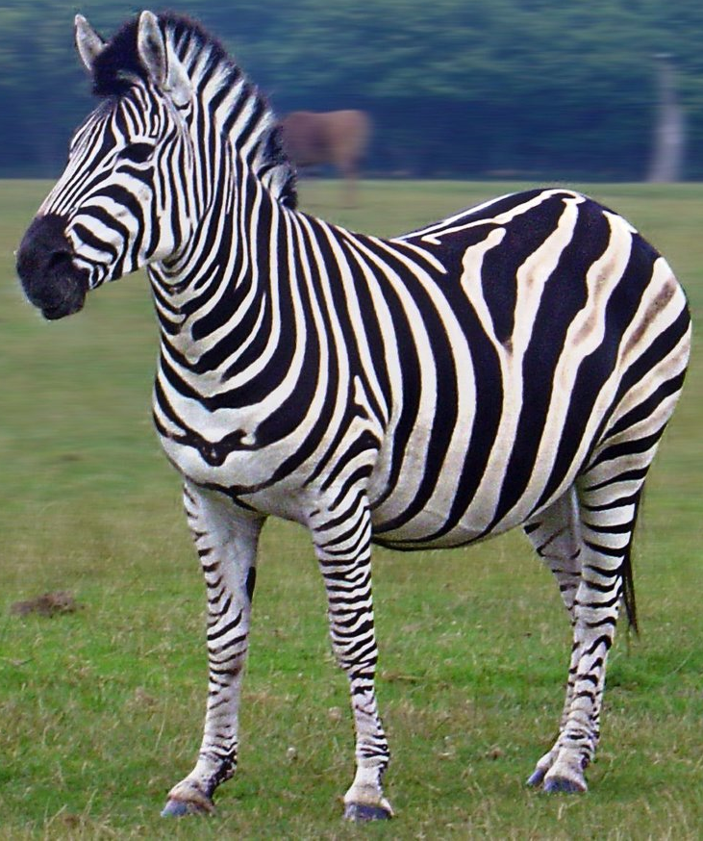
Я в пижаме полосатой, Очень теплой, волосатой.
Не лошадка я, но все же
На лошадку я похожа.

Slide 8
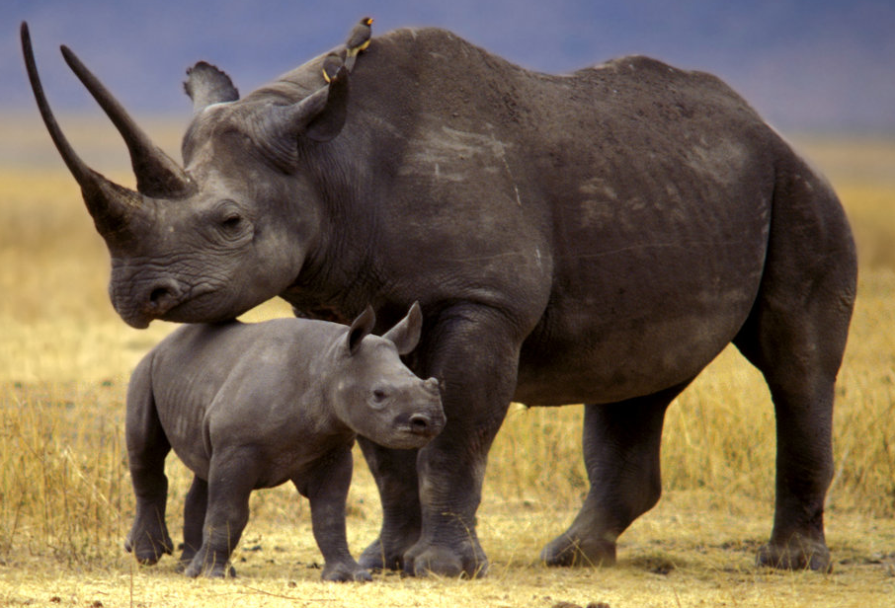
Не олень он и не бык, В жарких странах жить привык.
На носу имеет рог.
Кто же это?

Slide 9
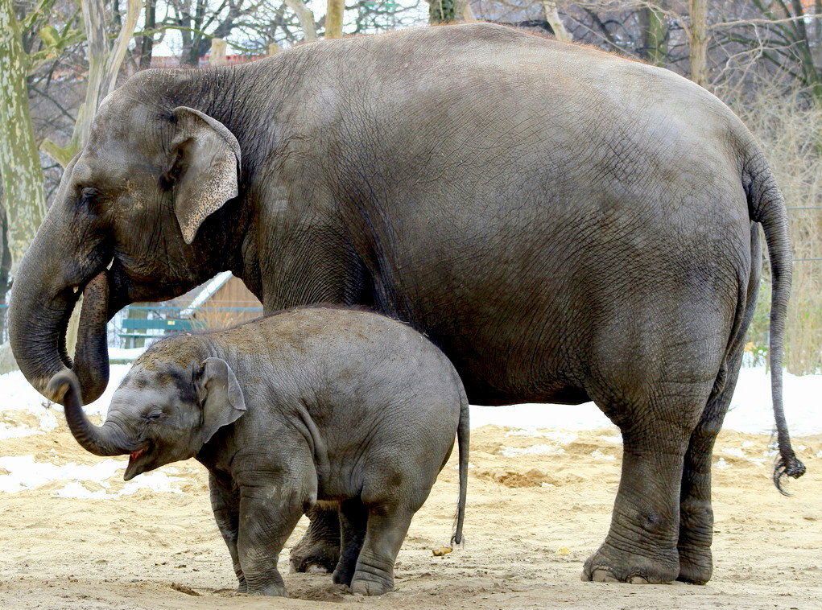
Назови детёныша

Slide 10
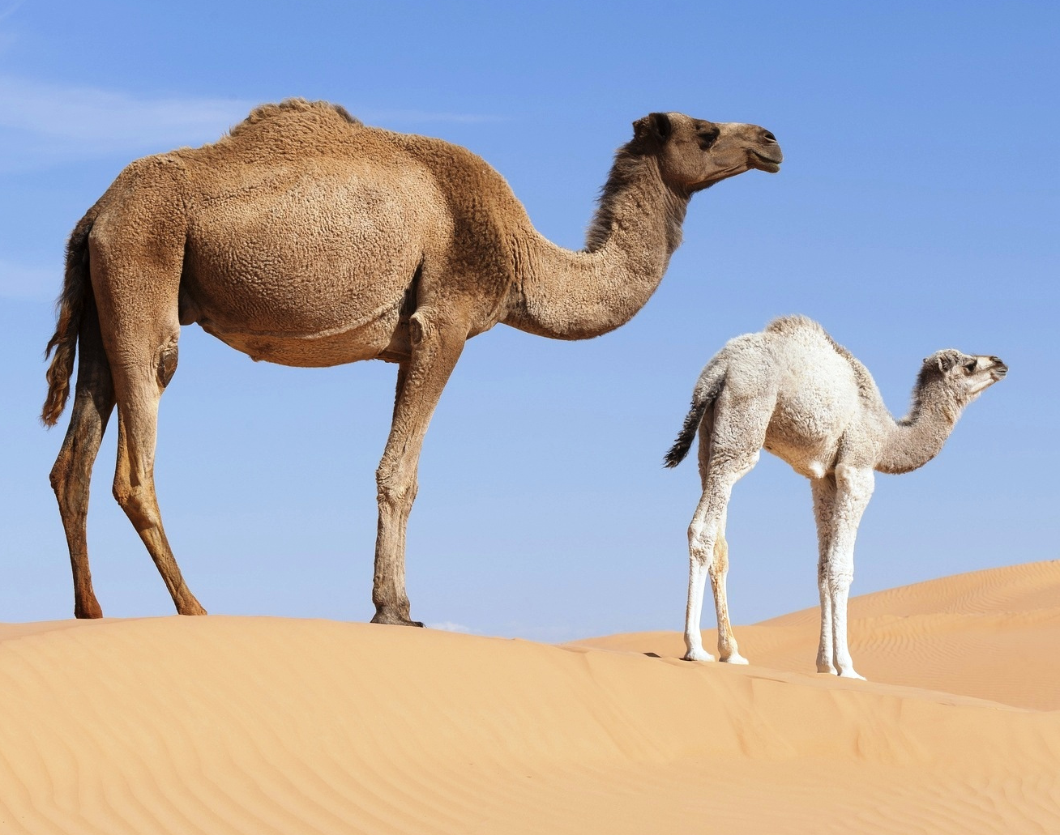
Назови детёныша

Slide 11
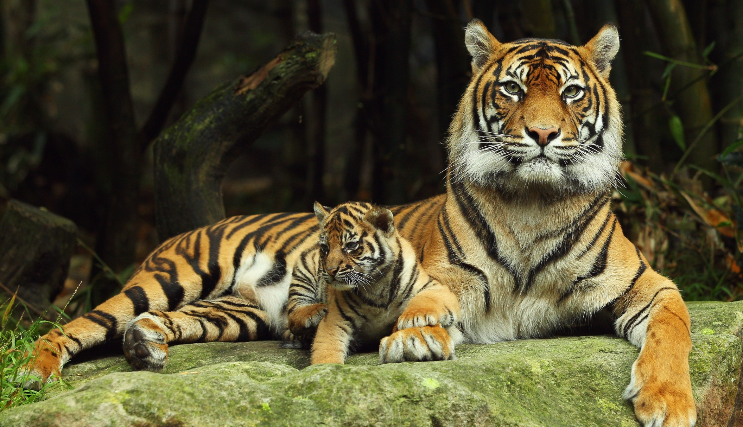
Назови детёныша

Slide 12
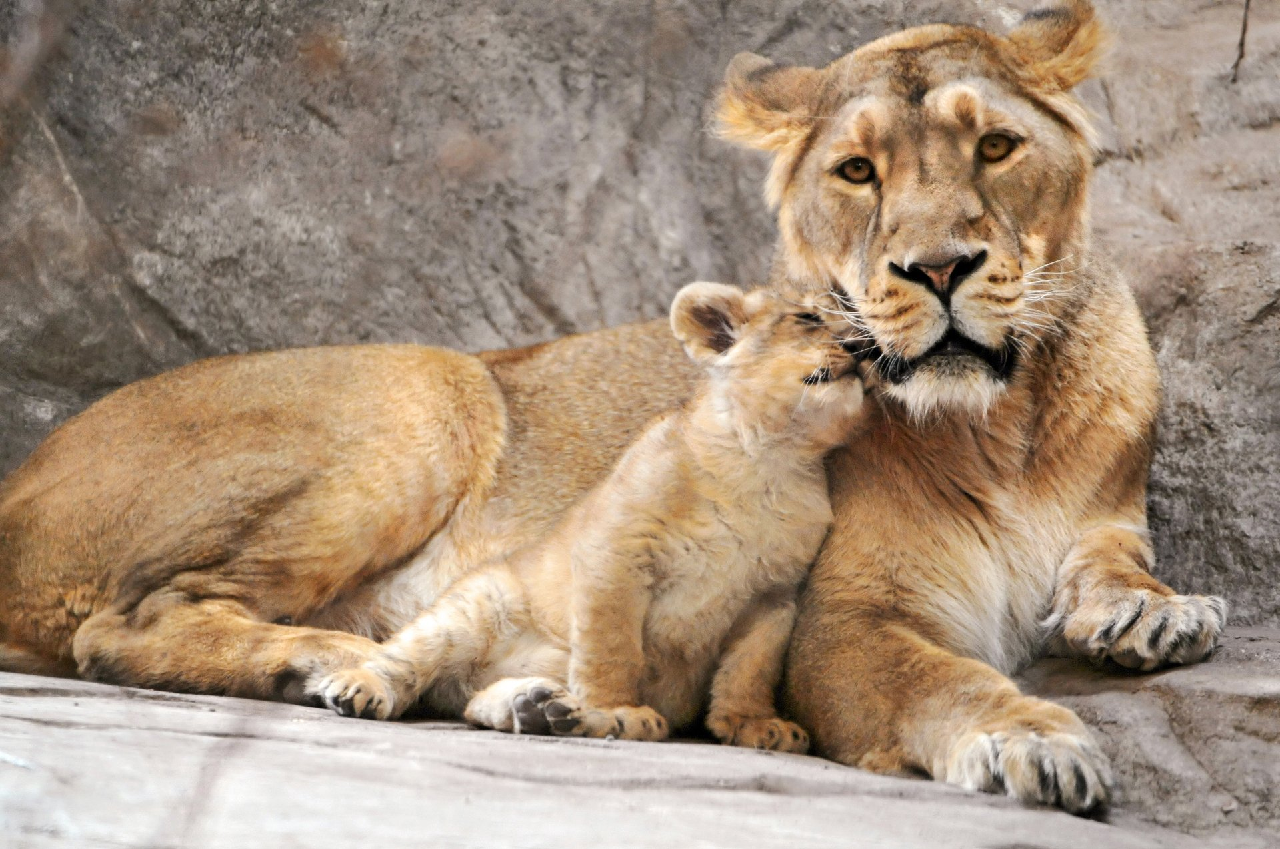
Назови детёныша

Slide 13
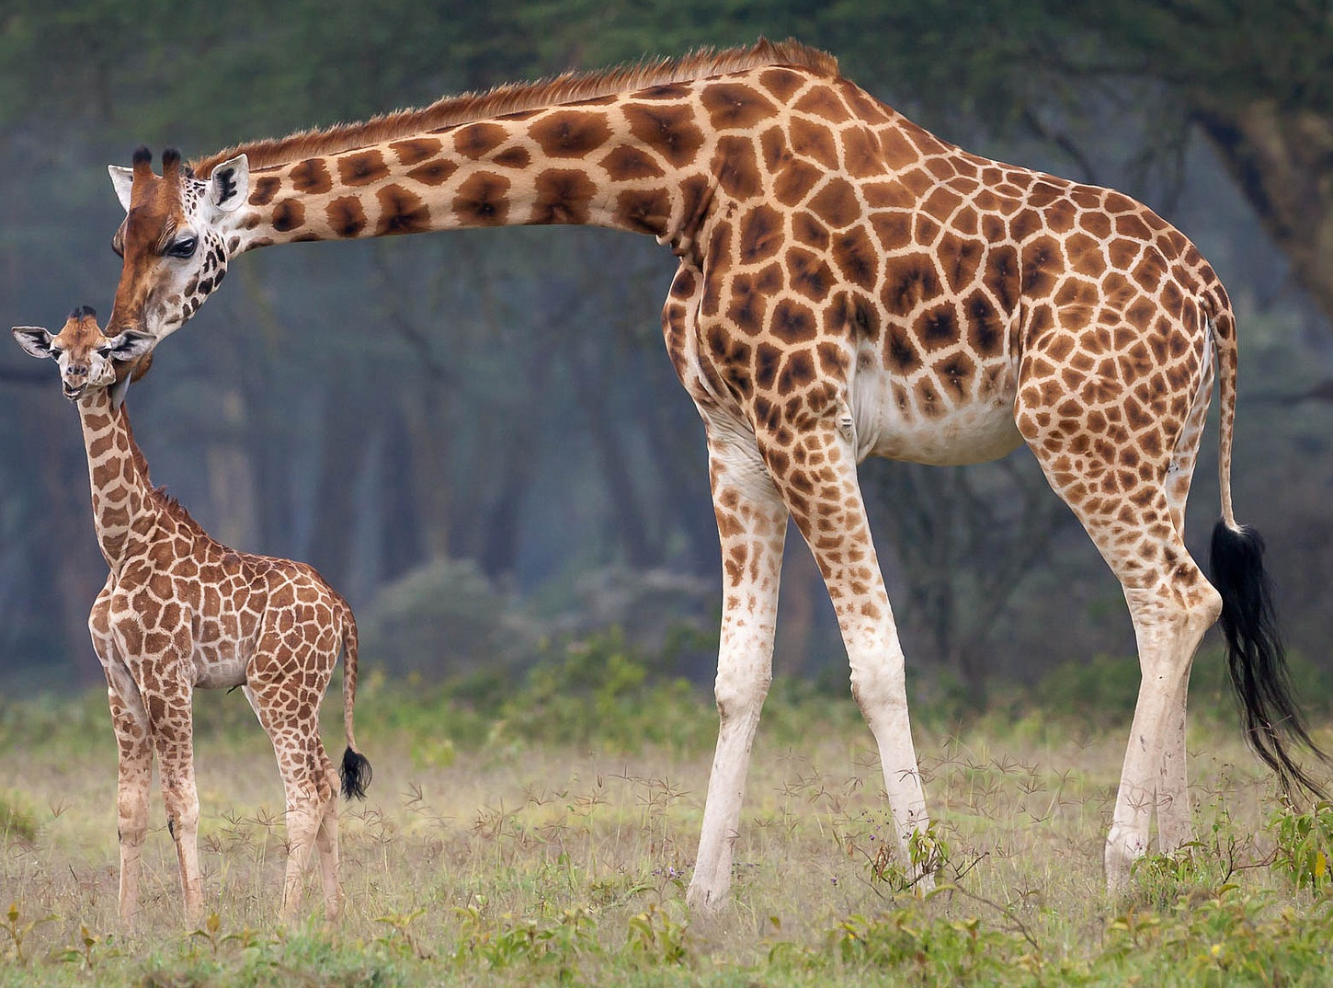
Назови детёныша

Slide 14
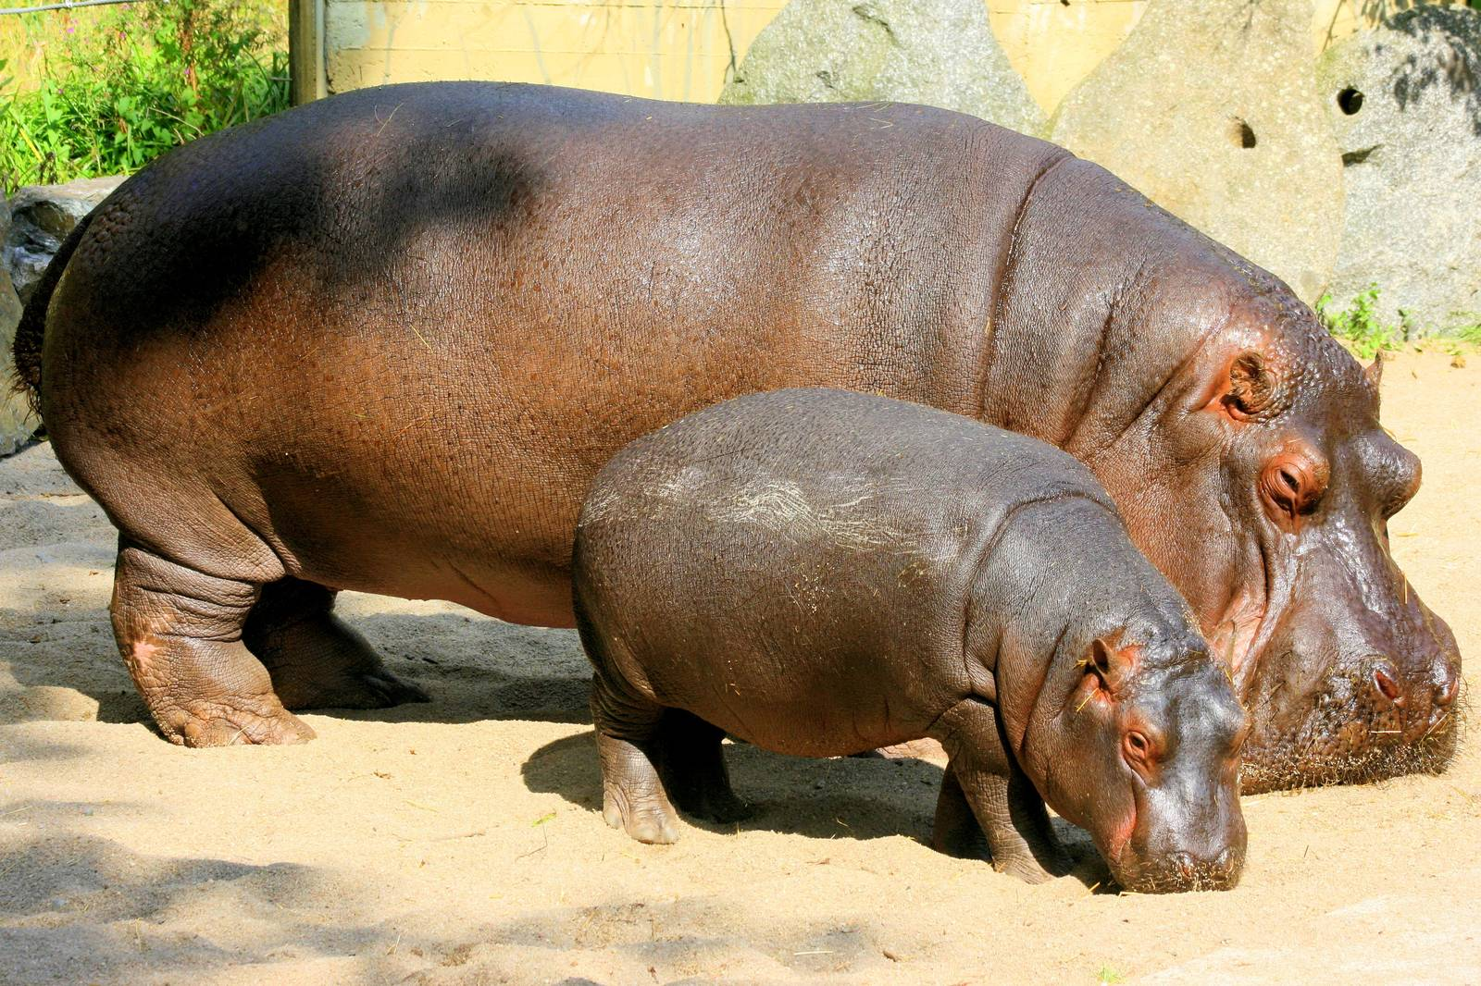
Назови детёныша

Slide 15
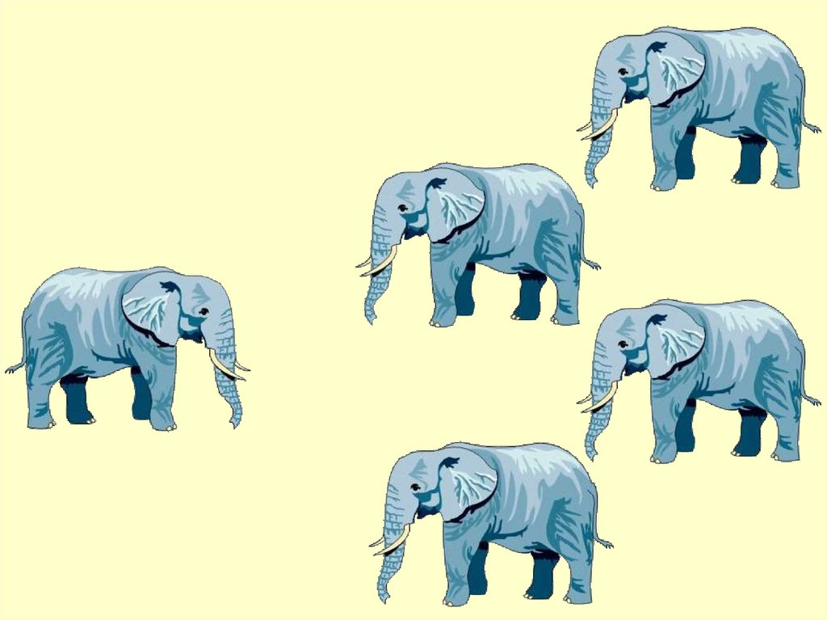
Игра «Один – несколько»

Slide 16
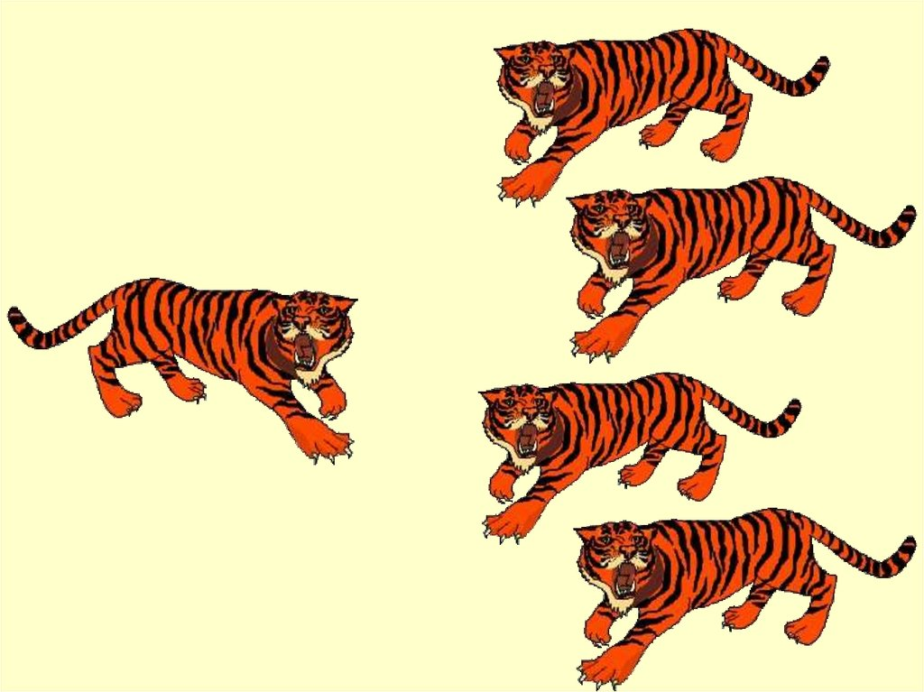
Игра «Один –
несколько»

Slide 17
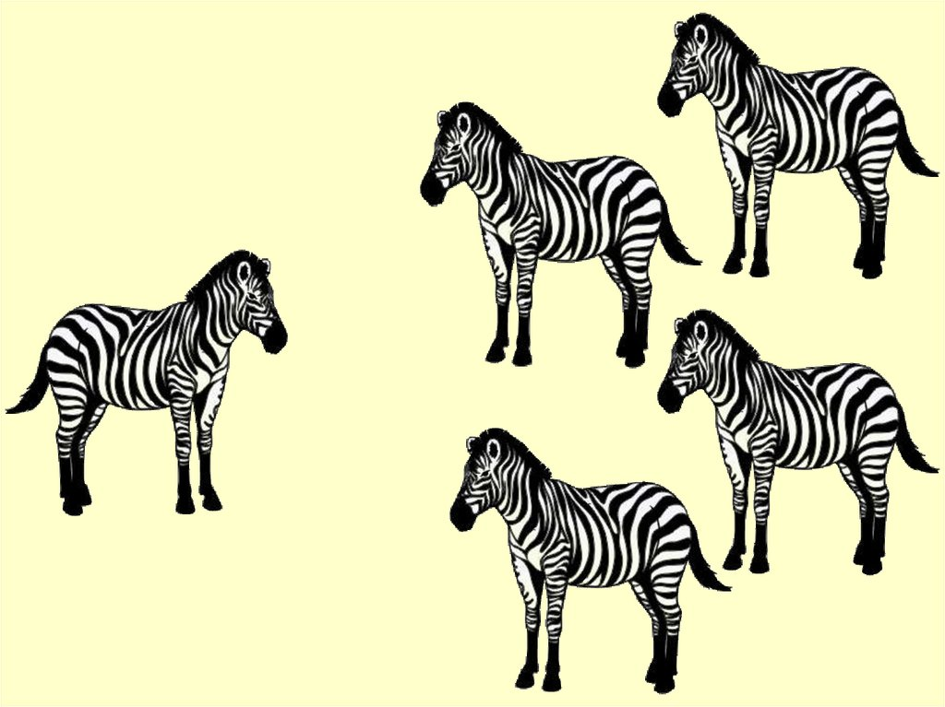

Slide 18
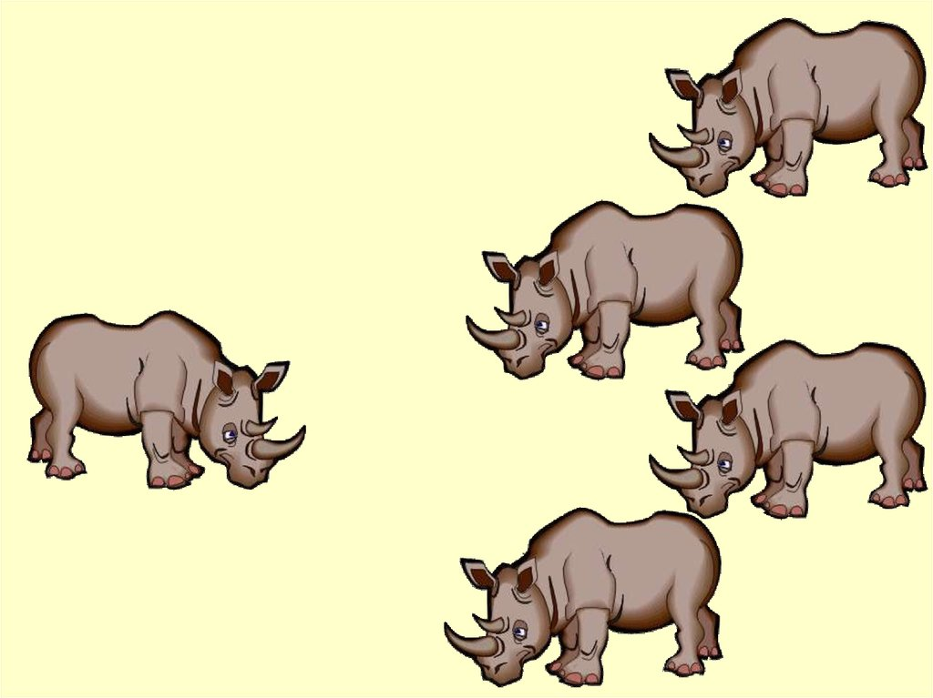

Slide 19
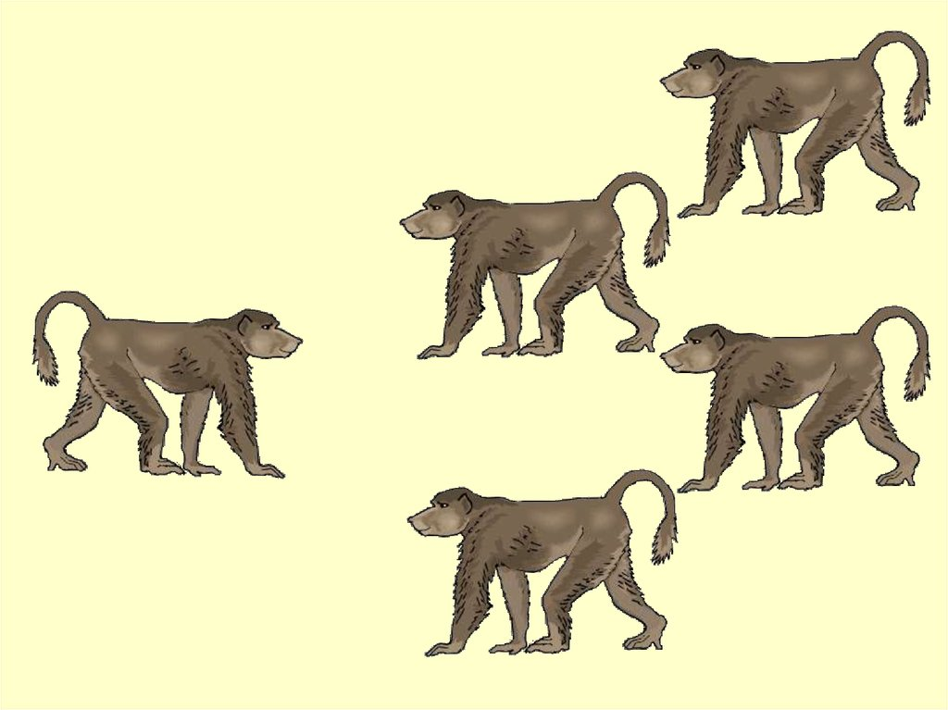
Игра «Один – несколько»

Slide 20
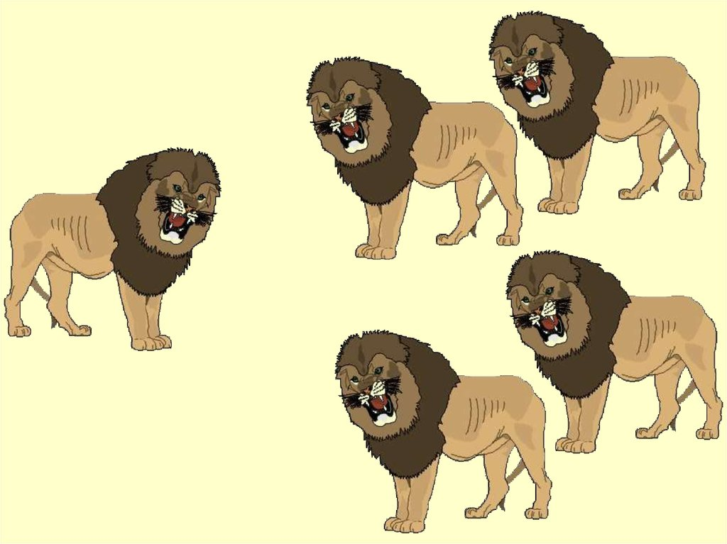
Игра «Один –
несколько»

Slide 21
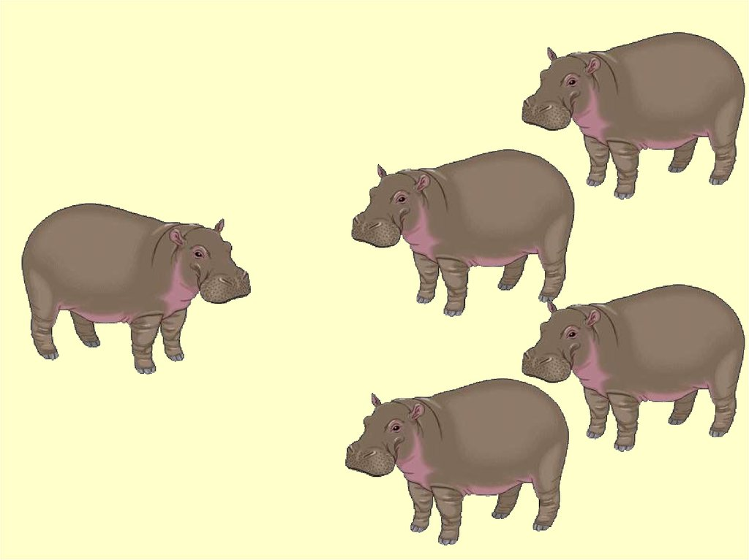

Slide 22
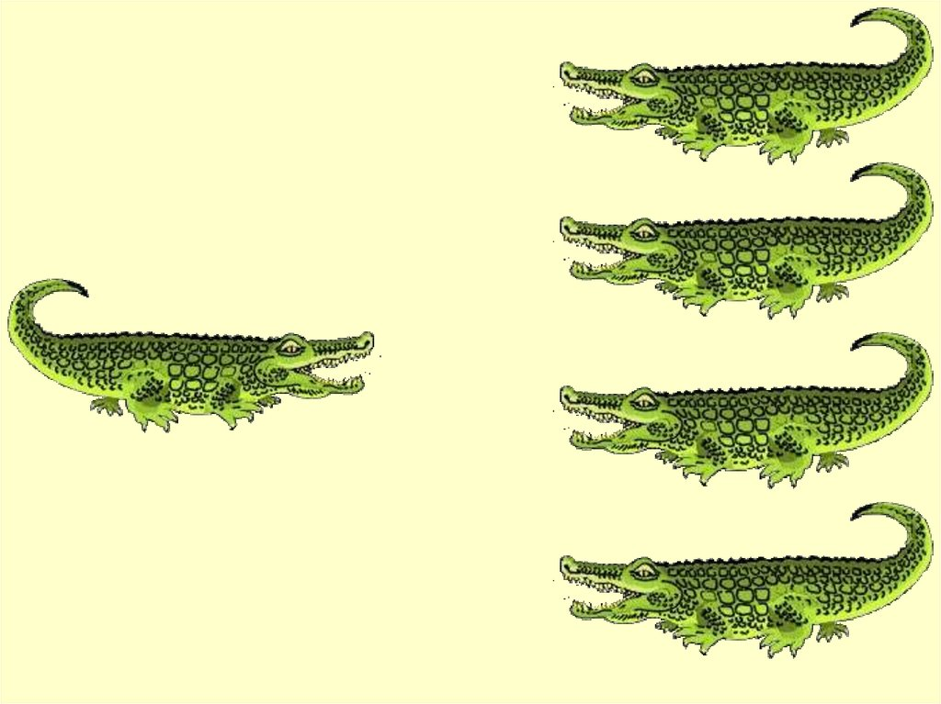
Игра «Один – несколько»

Slide 23
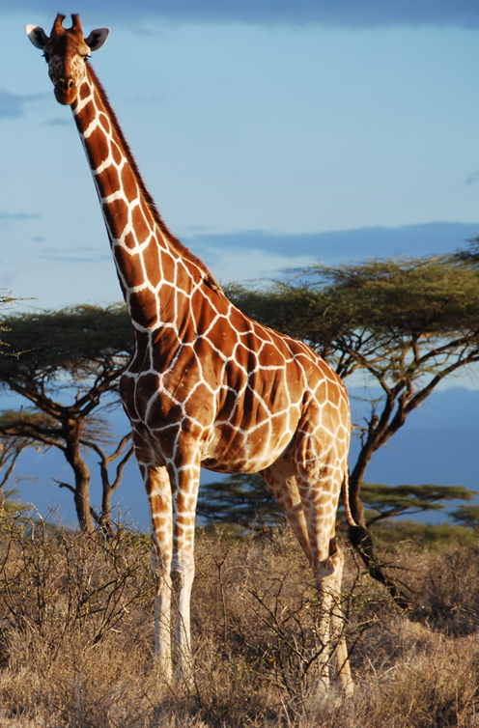
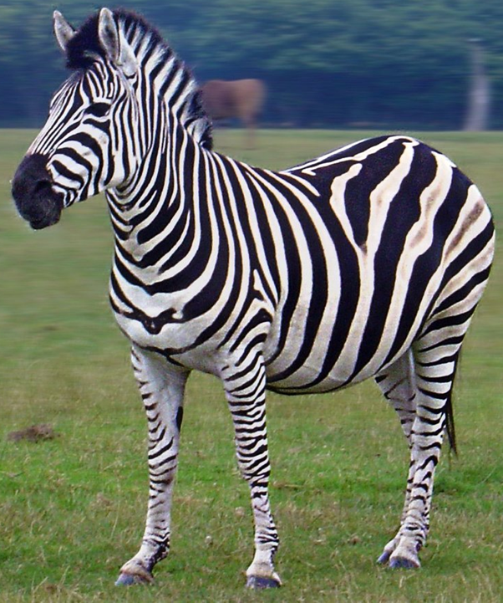
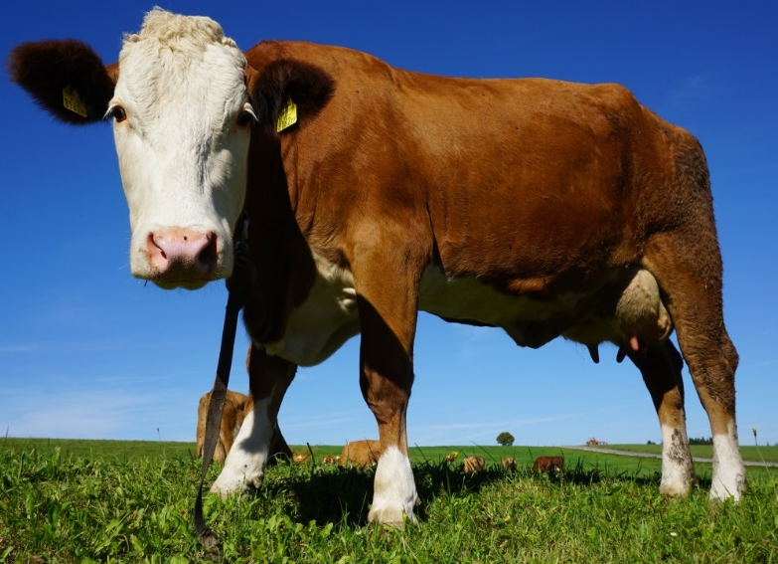
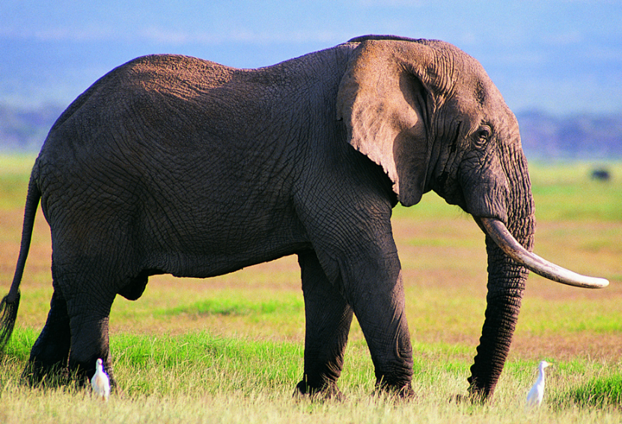
Игра «Четвёртый лишний»

Slide 24
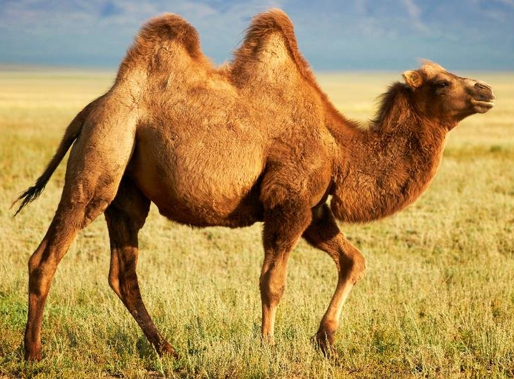
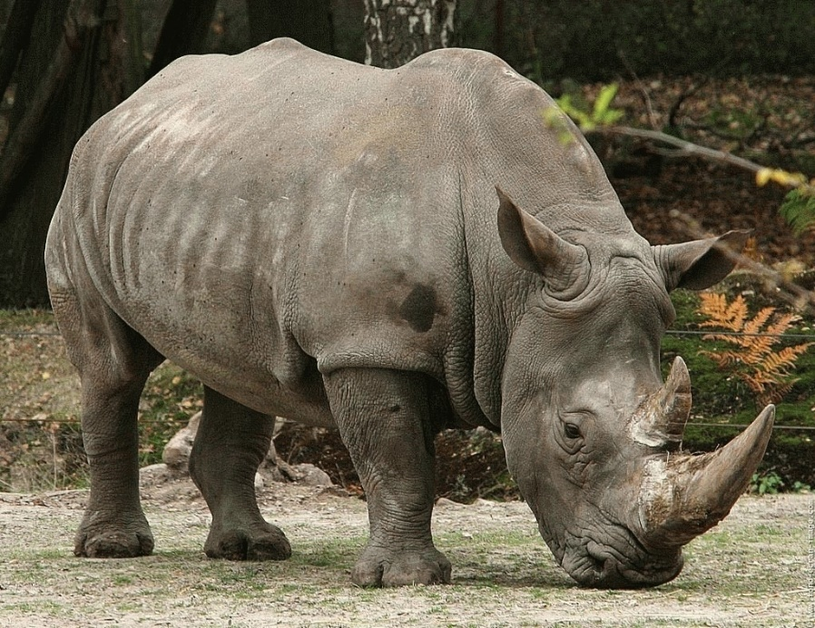
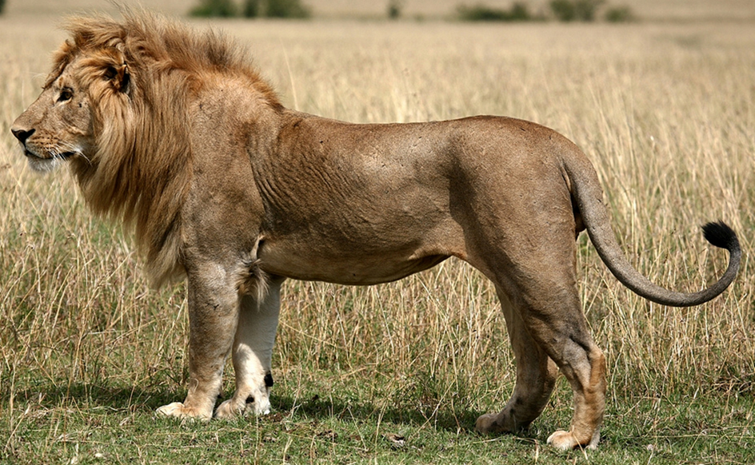

Slide 25
